Slide 1
ГОРОДСКОГО ОКРУГА ТОЛЬЯТТИ, МУНИЦИПАЛЬНОЕ ДОШКОЛЬНОЕ ОБРАЗОВАТЕЛЬНОЕ УЧРЕЖДЕНИЕ №138 ДЕТСКИЙ САД "ДУБРАВУШКА"
Автор работы: Рахчеева Анжелика
Евгениевна

Slide 2
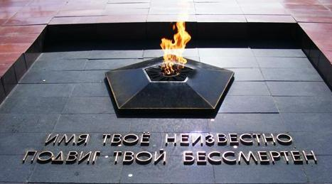
«Никто не забыт и ничто не забыто!»
Помнить можно только то, о чем знаешь.
Если рассказать детям о войне, им будет, что помнить.

Slide 3
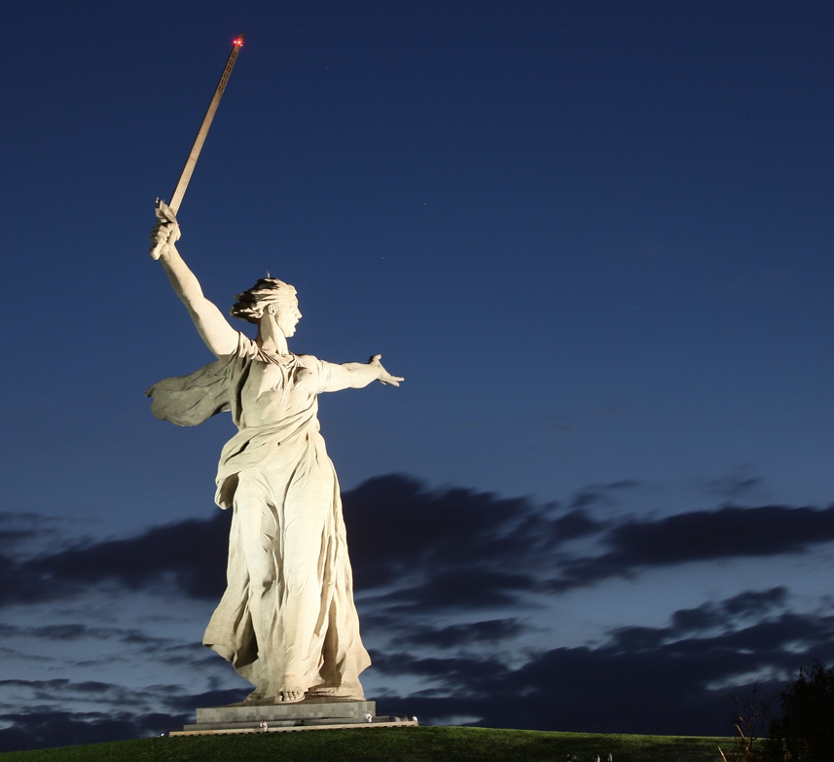
Помните!
О погибших, пожалуйста, помните!
О горе, которое несет война, помните!
О людях, принесших Победу, помните!
Помните и не допустите войны никогда!

Slide 4
77-летие Великой Победы

Slide 5
«Почему эта война Великая?»

Slide 6
Задачи создания нашего мини-музея:
Познакомить детей с наиболее значимыми событиями Великой Отечественной войны.
Познакомить с ходом военных действий во время Великой Отечественной войны, со странами – участницами боевых действий, с городами - героями, рассказать о героях - тольяттинцах в годы войны.
Познакомить с культурой и традициями празднования дня Победы.
Пополнить предметно – пространственную развивающую среду, направленную на обогащения представлений детей о ВОВ, его героях.
Разработать основные методические материалы и необходимые дидактические пособия.
Разработать план мероприятий.

Slide 7
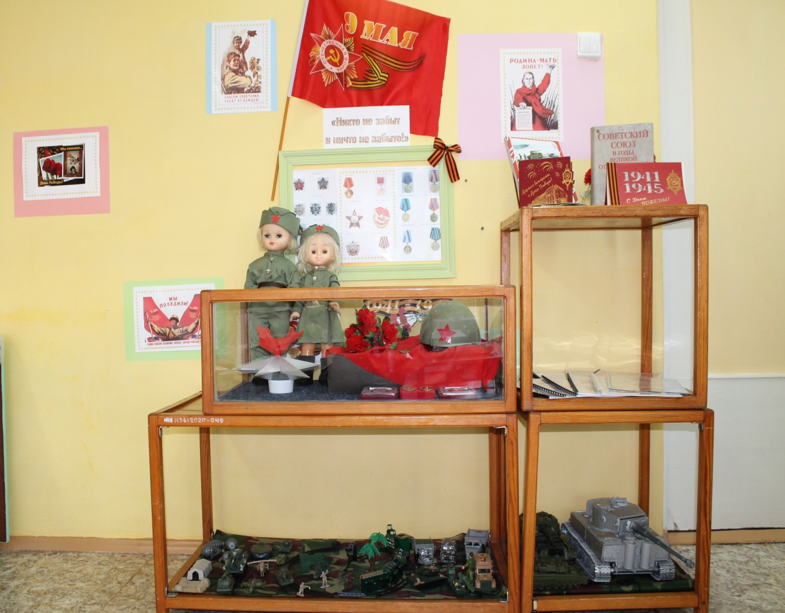
Мини-музей «никто не забыт, ничто не забыто»

Slide 10
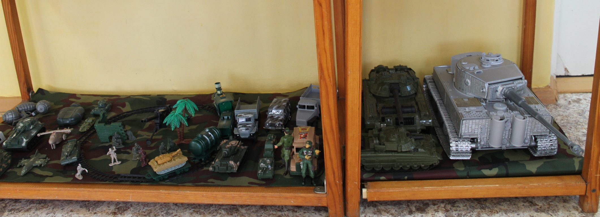

Slide 12
У нас равнодушных нет!

Slide 13
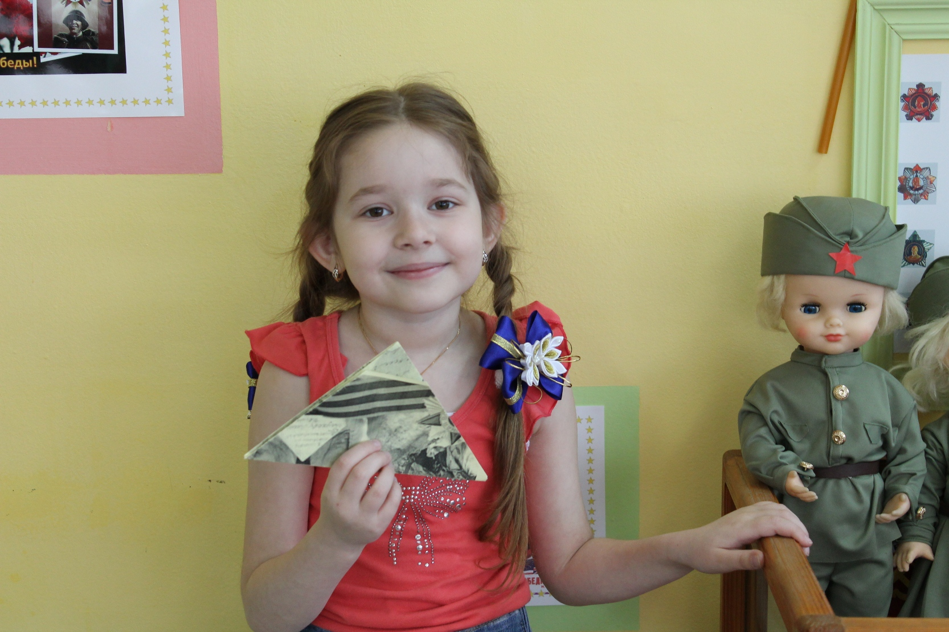

Slide 14
Спасибо деду за победу!

Slide 15
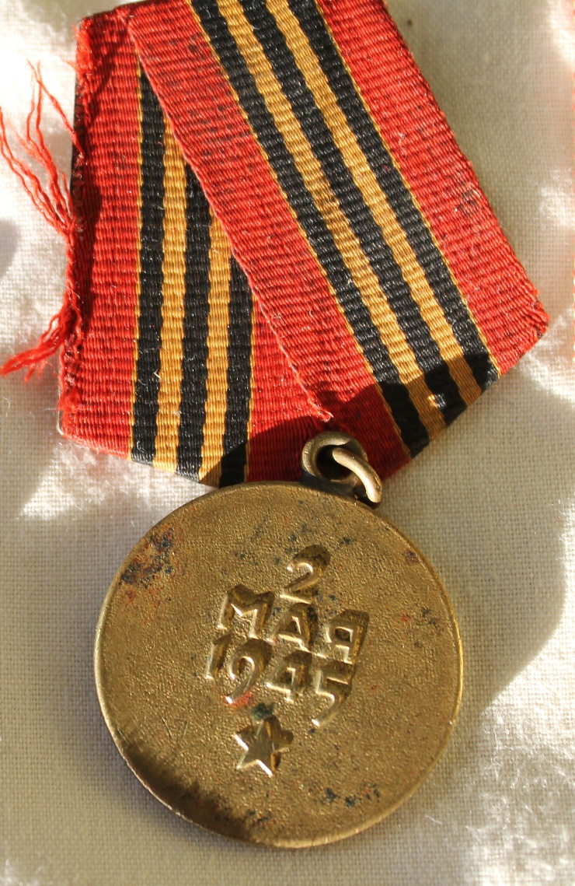
Гордость нашего музея

Slide 16
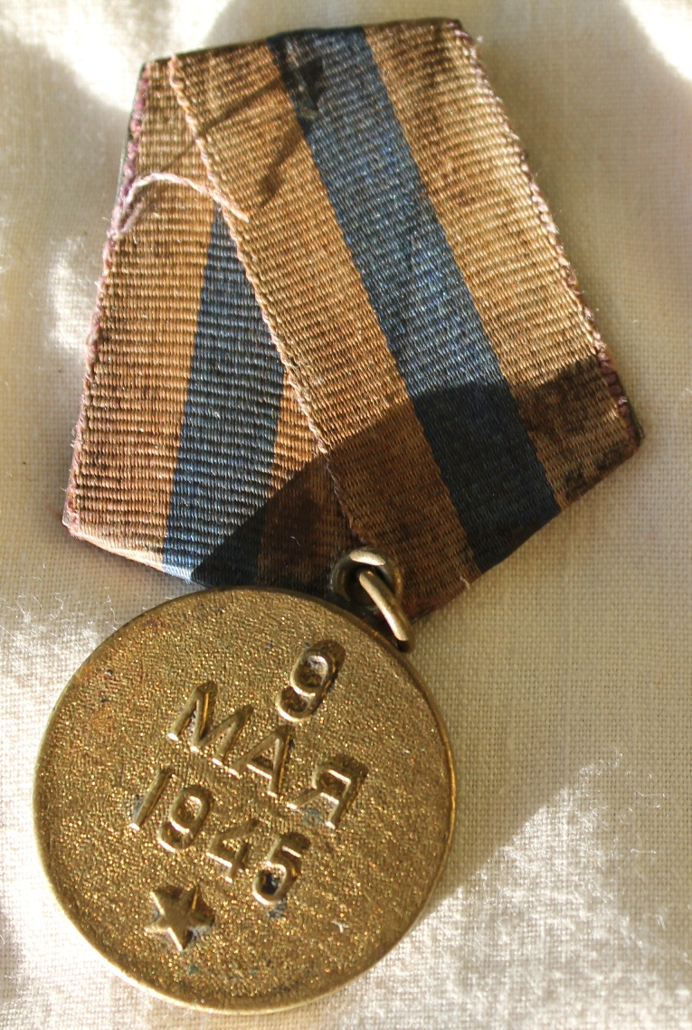
Гордость нашего музея

Slide 17
Детям о войне

Slide 24
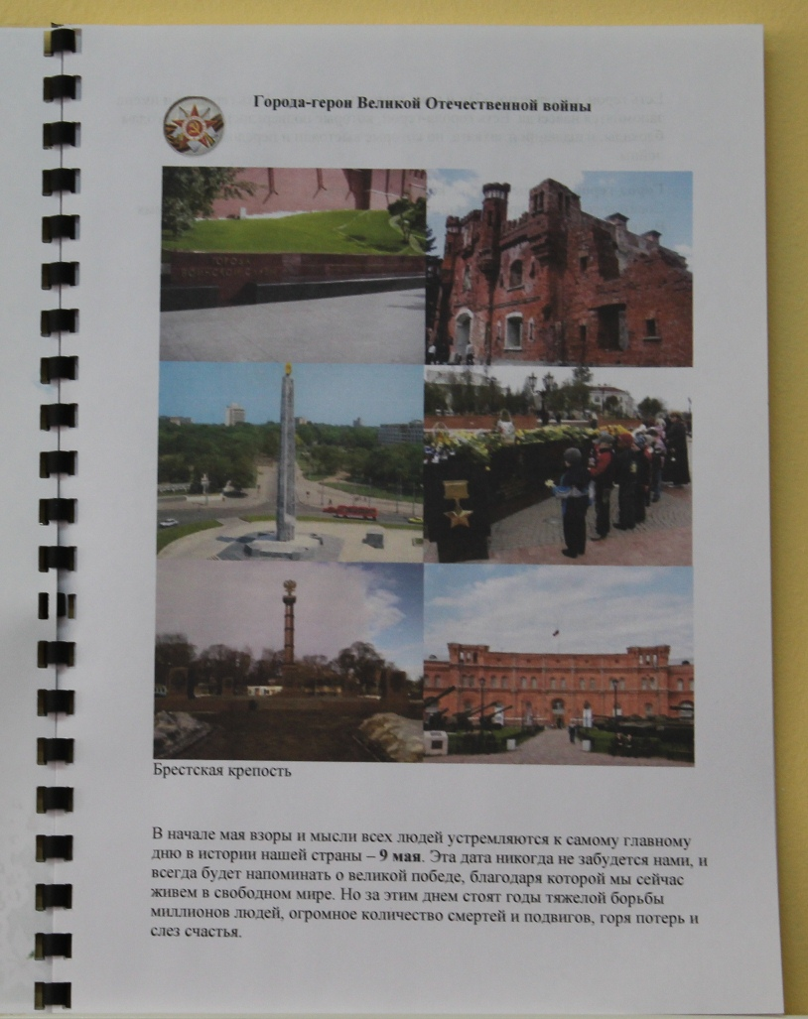

Slide 31
Профессия, которая называется «Родину защищать».

Slide 32
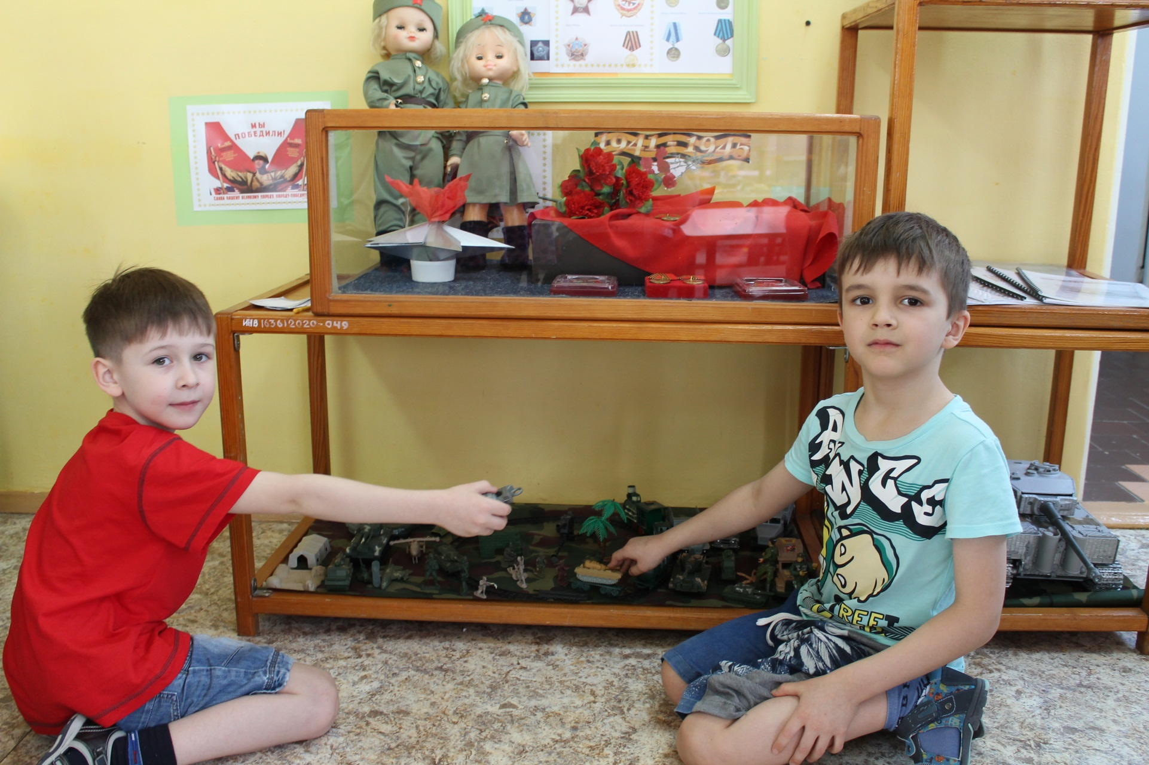
Аты-баты — Шли солдаты…

Slide 33
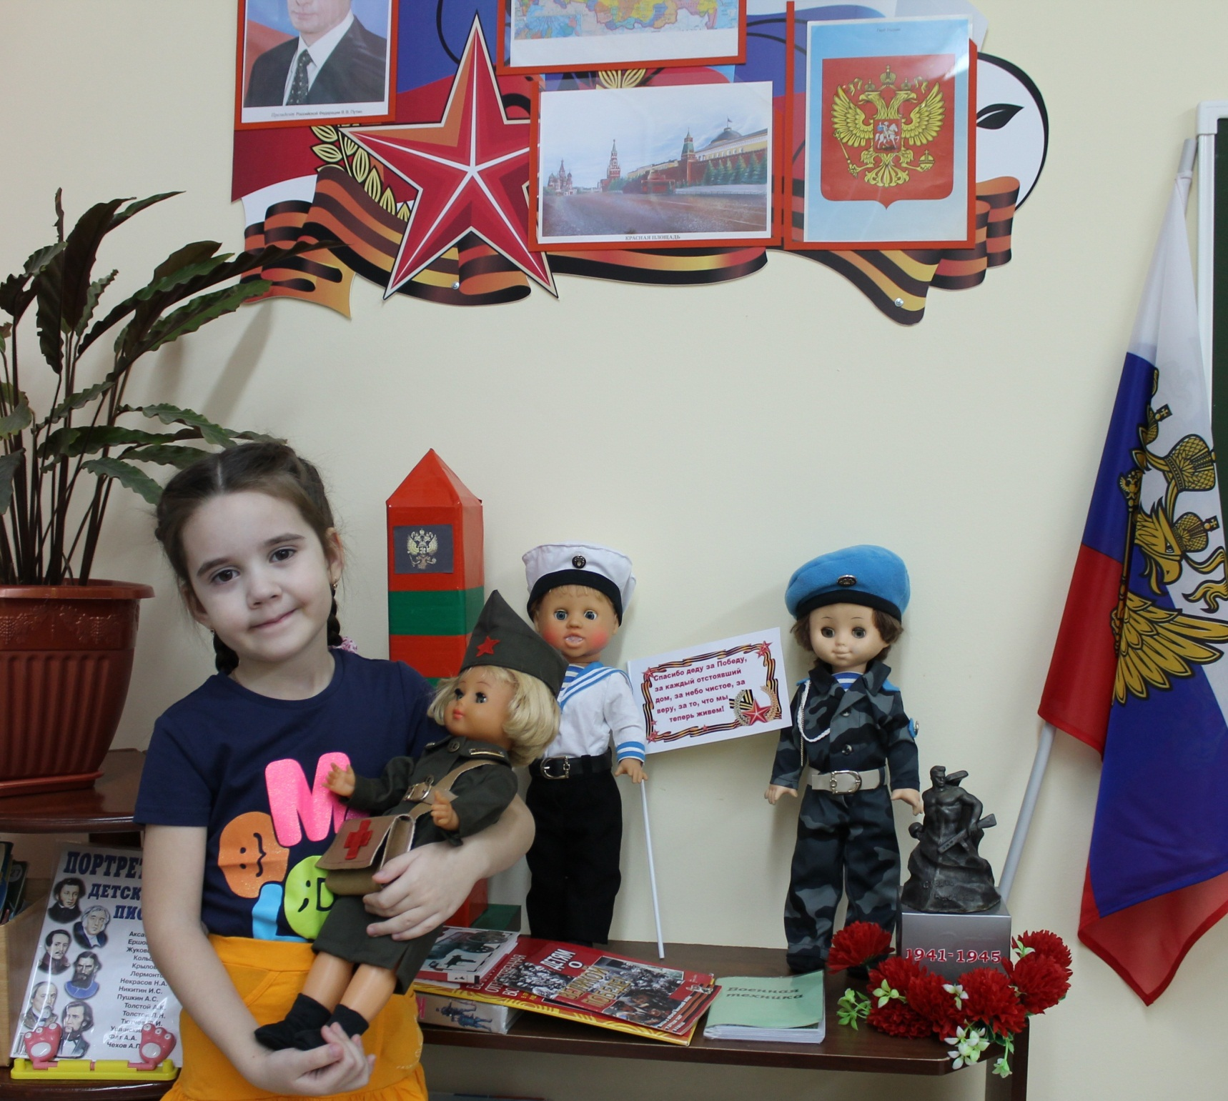

Slide 34
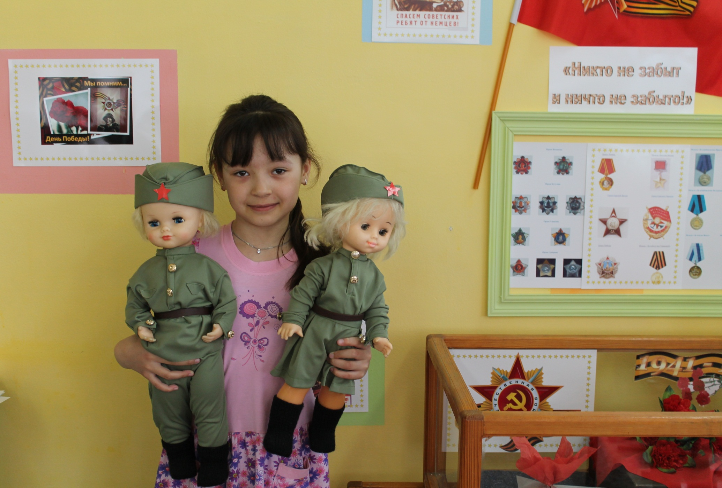

Slide 35
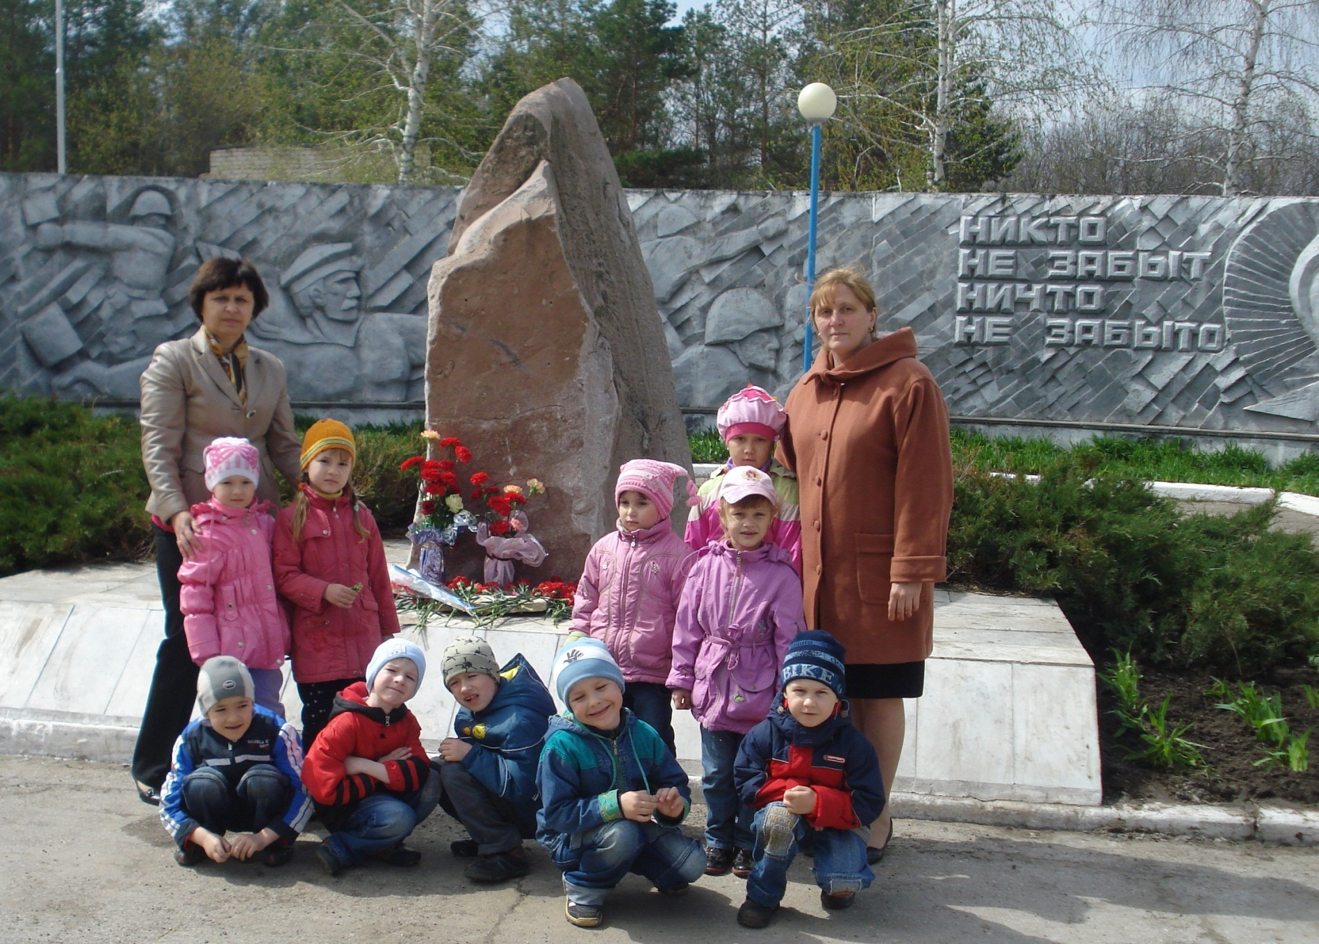
Мы помним и гордимся!

Slide 36
Спасибо за внимание!
Автор работы: Рахчеева Анжелика
Евгениевна

